Slide 1
A born digital irodalmi hagyatékok archiválása a közgyűjteményekben
Dr. Kalcsó Gyula – Dr. Szűcs Kata Ágnes (OSZK DBK)
Szakkönyvtári seregszemle 2022

Slide 2
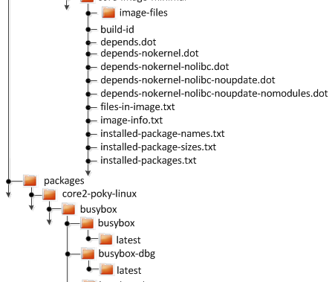
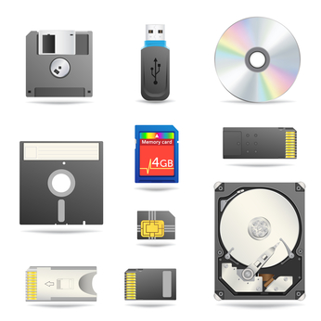
Born digital – azaz digitálisan született
Olyan digitális objektum, amelynek nincs analóg előzménye, és nem is készíthető pontos analóg másolat róla (de nem feltétlenül digital exclusive!).
Objektum: lehet egy vagy több fájl és/vagy könyvtár halmaza.

Slide 3
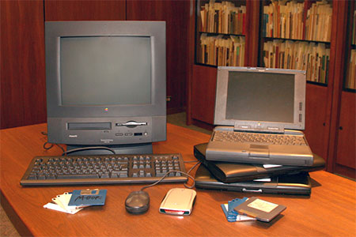
A Rushdie-archívum
Emory University Library (Atlanta, Georgia)
Salman Rushdie 2000-től élt az USA-ban, tanított az Emoryn
Az anyag vegyes: asztali számítógép, laptop, adathordozók
Bitszintű másolat és/vagy emulálás?

Slide 4
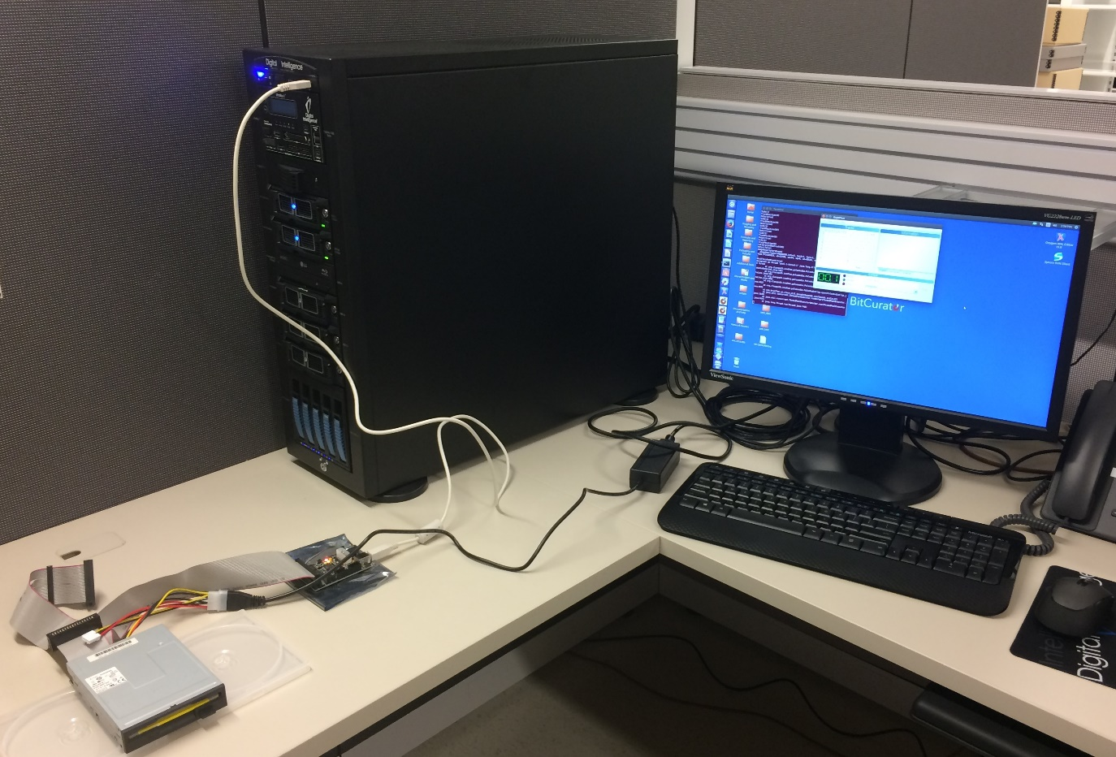
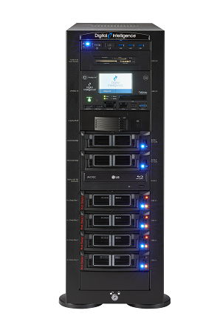
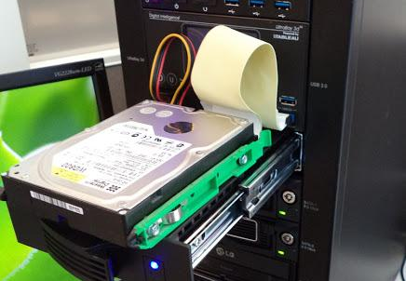
FRED Forensic Recovery of Evidence Device

Slide 5
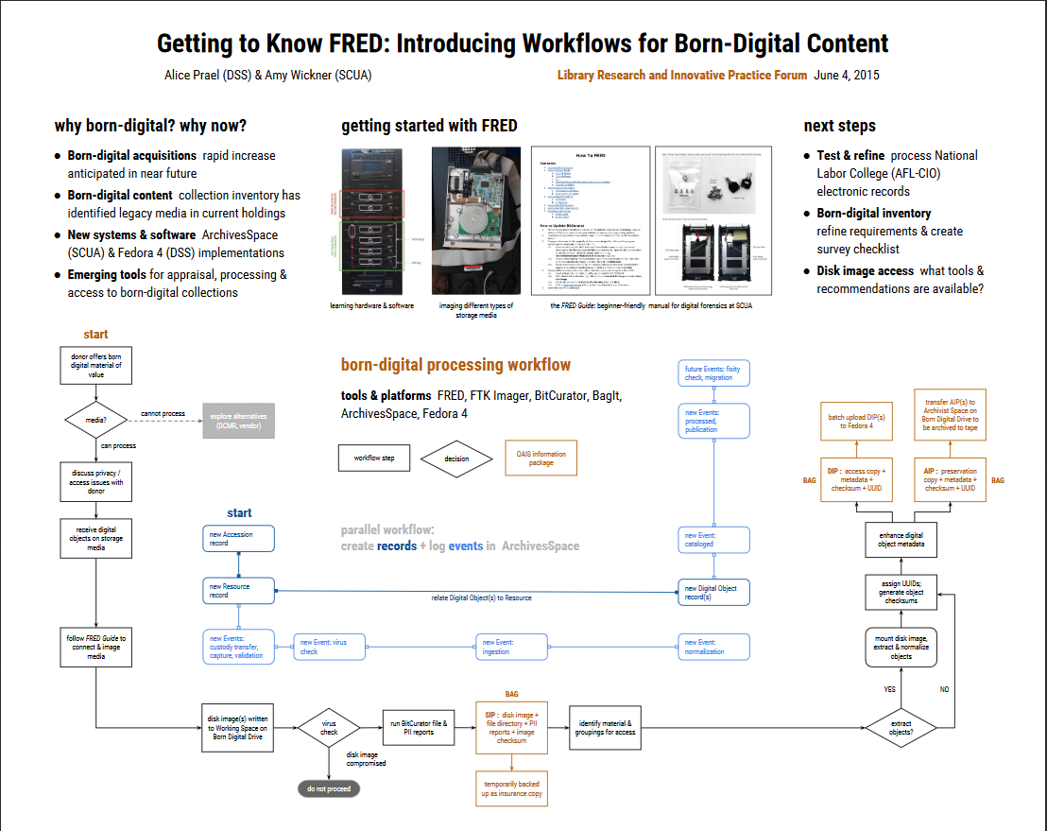

Slide 6
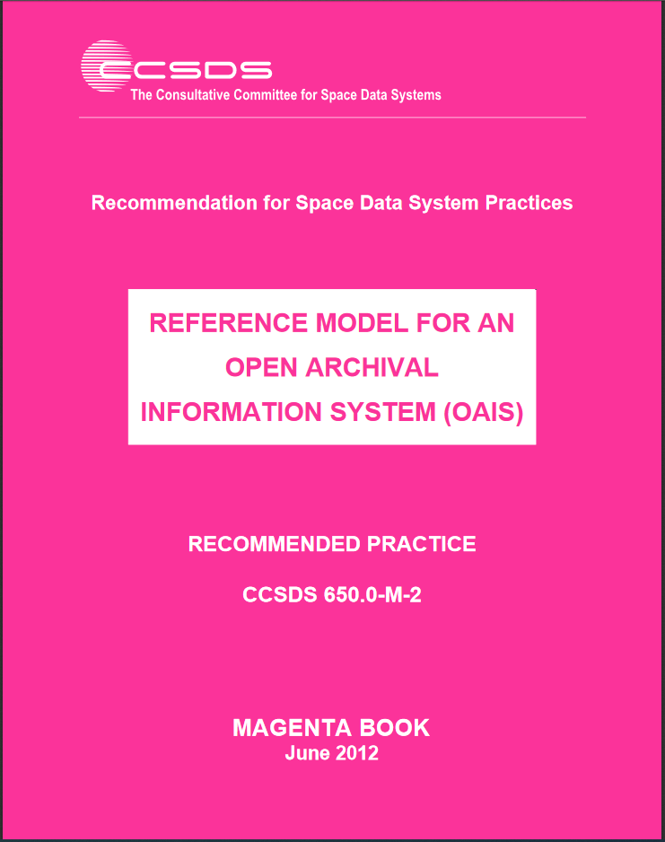
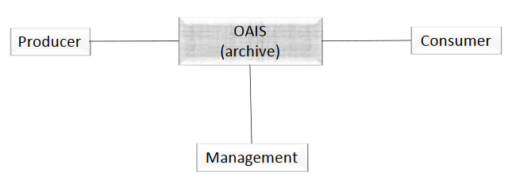
Az OAIS-modell
A 2012-es Magenta Book → ISO-szabvány (14721:2012)
Magas szintű elméleti modell a digitális környezetben keletkező adat/információ hosszú távú megőrzésére.
https://public.ccsds.org/pubs/650x0m2.pdf

Slide 7
MSZ ISO 14721:2022
Űradat- és információközvetítő rendszerek. Nyílt Archívumi Információs Rendszer (OAIS). Referenciamodell
A Magyar Szabványügyi Testület MSZT/MB 508 „Információ és dokumentáció” nemzeti szabványosító műszaki bizottsága végezte a honosítást.
A bizottság elnöke Dancs Szabolcs (OSZK), helyettese Bilicsi Erika (MTAK), titkára Csík Gabriella főosztályvezető-helyettes.
https://ugyintezes.mszt.hu/Publications/Details/178190

Slide 8
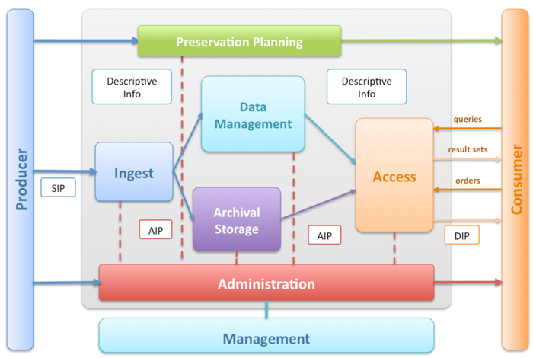
OAIS – Open Archival Information System
A digitális megőrzés (Digital Preservation) kulcsfontosságú tevékenységei
Ingest = bejuttatás/bevitel ~ gyarapítás
Preservation = megőrzés, archiválás
Access = hozzáférés
Különféle információs csomagokat ír elő
Submission Information Package (SIP) = átadás
Archive Information Package (AIP) = archiválás
Dissemination Information Package (DIP) = szolgáltatás
Előírja azt is, hogy milyen típusú metaadatokat kell az információs csomagoknak tartalmazniuk.

Slide 10
BagIt-csomagszerkezet
<base directory>/
|
+-- bagit.txt
|
+-- manifest-<algorithm>.txt
|
+-- [additional tag files]
|
+-- data/
| |
| +-- [payload files]
|
+-- [tag directories]/
|
+-- [tag files]

Slide 11
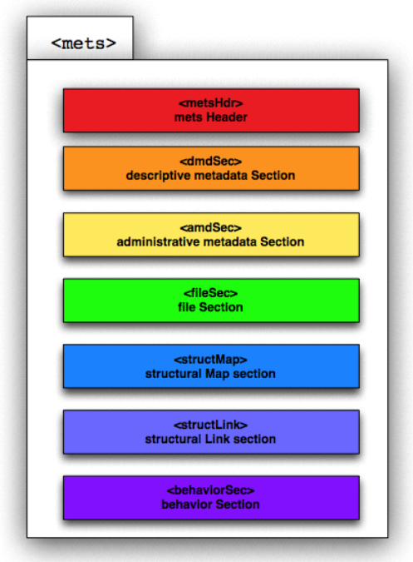
Strukturális metaadatok (METS)
A Library of Congress és a Digital Library Federation által felügyelt nyílt szabvány a digitális objektumok leíró, technikai, adminisztrációs és szerkezeti metaadatainak XML formátumban való tárolására.
Nagy előnye, hogy rugalmasan módosítható, bővíthető a legkülönbözőbb gyűjtemények és dokumentumtípusok jellemzőihez, és hogy a szerkezeti metaadatoknál az összetartozó fájlok közötti kapcsolatok, sorrendek és hierarchiák is leírhatók vele.

Slide 12
Adminisztratív metaadatok (PREMIS)

Slide 14
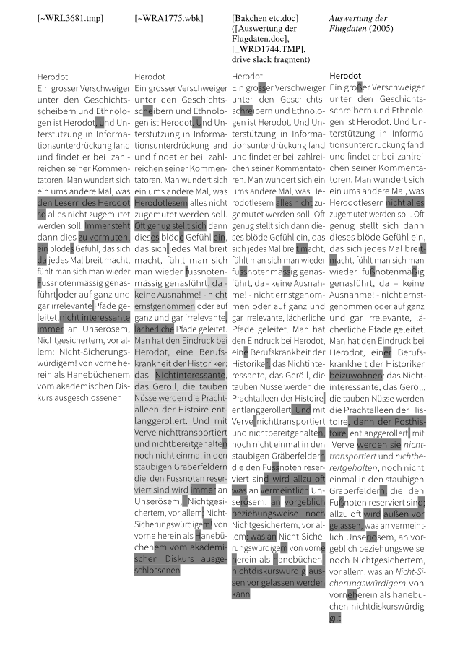
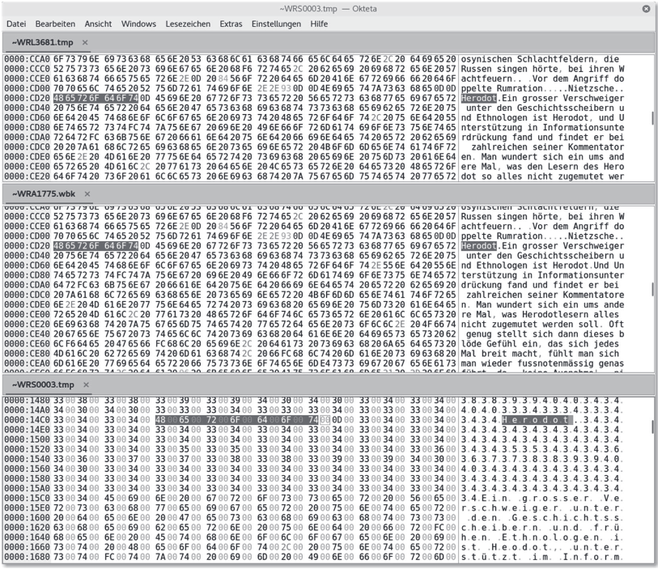
Hard Drive Philology (Digital Forensics) Thorsten Ries: Philology and the digital writing process c. cikke alapján (2017) CAHIER VOOR LITERATUURWETENSCHAP. 9. pp. 129–158.

Slide 15
